Slide 1



Üdvözöl titeket az Hour of Code™!
Üdvözöl titeket a
Minecraft Hour of Code™
Notes:
A következő bemutató 11 éves és annál idősebb fiatalok számára készült. A bemutató megtartásához, az irányított beszélgetések lefolytatásához, a videók lejátszásához és a tanulók kódolási tevékenységéhez szükséges idő az ajánlásunk szerint 90 perc.
MINTASZÖVEG:
„Sziasztok! <név> vagyok, a <szervezet>-től. Üdvözöllek benneteket az ez évi Hour of Code™-ban! Az Hour of Code™ egy, a Code.org szervezet által elindított globális mozgalom, amelyet azért hoztak létre, hogy eloszlassa a kódolás körüli rejtélyt, és megmutassa, hogy bárki elsajátíthatja a kódolás alapjait. Ma ti is a részesei lesztek ennek a kezdeményezésnek, ha végigcsináljátok a Microsoft új Minecraft Hour of Code™ oktatóprogramja által előírt feladatokat. Mielőtt azonban belekezdenénk, beszéljünk egy kicsit arról, hogy mi a kódolás a valóságban, miért fontos, és milyen pozitív hatásai lehetnek a mindennapjainkra!”
A DIA CÉLJA:
A résztvevők Hour of Code™ iránti érdeklődésének a felkeltése!
MEGJEGYZÉS A KÖZVETÍTŐNEK:
Az esemény bemutatócsomagjában található diák többségét úgy tervezték, hogy csak röviden, többnyire néhány másodpercre mutassák a mondanivaló vizuális megerősítésére, hogy a hallgatóság számára a bemutató egy gyors, beszélgetéses élmény legyen.
UTASÍTÁSOK A DIA KÉPEIRE VONATKOZÓAN:
A kép az Hour of Code™ eseményeken való globális részvételt fejezi ki.

Slide 2

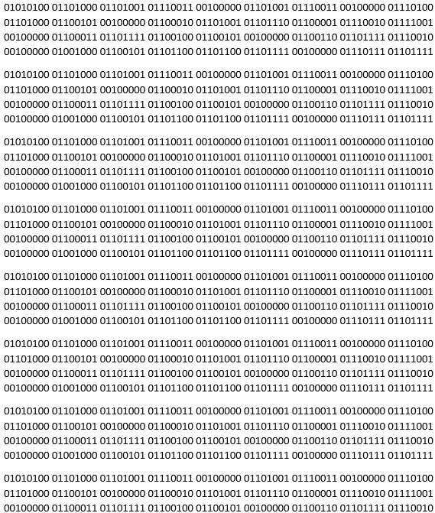
Beszéljünk a kódolásról!
Mielőtt hozzákezdenénk, beszéljünk a kódolásról!
Notes:
MINTASZÖVEG:
„Talán már tudjátok, hogy a kódolás segítségével lehet a technológiai eszközöknek utasításokat adni. A számítógépek nem értenek angolul, ezért olyan nyelven kell parancsokat adnunk nekik, amit megértenek. Ez a nyelv a kódnyelv! Azt viszont lehet, hogy nem tudjátok, hogy a kódolás nem csak szoftverfejlesztőknek és a technológiai világ szakembereinek való.A kódolás egy fantasztikus tudás, amit bárki megtanulhat!”
MEGJEGYZÉS A KÖZVETÍTŐNEK:
A következő diára lépéskor a videó automatikusan elindul.
A DIA CÉLJA:
A következő részben a fiatalok körében a kódolással társított téves előítéleteket szeretnénk megváltoztatni.
UTASÍTÁSOK A DIA KÉPEIRE VONATKOZÓAN:
A kép a „Helló világ” bináris kódját mutatja egymás után nyolcszor.

Slide 3


Mit tudtok a „kódolás”-ról?
Mire gondoltok,
ha meghalljátok a „kódolás” szót?
Mondjátok el két perc alatt a barátaitoknak, majd az egész csoportnak!
Kérdés
Notes:
MINTASZÖVEG:
„Mire gondoltok, ha meghalljátok a „kódolás” szót? Gondolkozzatok pár percig a „kódolás”-ról, és arról, hogy mit jelent ez nektek.”
[Vita kezdeményezése]
„Most nézzünk meg egy rövid videót arról, hogy mennyire vált népszerűvé a kódolás, és hány hozzátok hasonló fiatal próbálta már ki!”
A DIA CÉLJA:
Célkitűzés: beszélgetés kezdeményezése, és a fiatalok kódolásról alkotott képzeteinek a felmérése. Tudjuk, hogy van néhány általános tévképzet a kódolásról és a számítástechnikáról: Hogy csak a jó matekosoknak, a „kockák”-nak, és főleg a fiúknak való.A következő diák segítségével szeretnénk tisztázni néhány kódolással kapcsolatos tévképzetet, hogy még az oktatóprogram elkezdése előtt megváltoztathassuk a résztvevők véleményét.
MEGJEGYZÉSEK A KÖZVETÍTŐNEK:
Vigyázzon, ne erősítse a tévképzeteket azáltal, hogy sugallja őket. Kérdezze meg a csoportot, hogy mit gondolnak! Lehet, hogy meg fog lepődni!
„Először meg fogunk nézni egy rövid videót arról, hogy az elmúlt években mennyire vált népszerűvé a kódolás, és hány hozzátok hasonló fiatal próbálta már ki!”

Slide 4
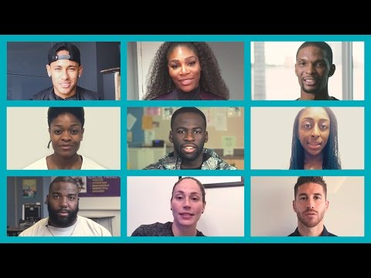
Hour of Code™ videó a Code.org-tól
Notes:
A DIA CÉLJA:
A fiatalok lelkesedésének felkeltése az Hour of Code™ oktatóprogram iránt.
UTASÍTÁSOK A DIA KÉPEIRE VONATKOZÓAN:
A videónak automatikusan el kell indulnia.
Ha meg szeretné változtatni a nyelvet vagy a feliratozást, akkor az alábbi hivatkozáson keresztül hívja elő a videót, és annak jobb alsó sarkában kattintson a „beállítások” fogaskerékre. Lehet, hogy újra be kell ágyaznia a hivatkozást: https://www.youtube.com/watch?t=1&v=2DxWIxec6yo
A code.org oldalon további videókat is találhat, és amennyiben más üzenetet szeretne átadni a közönségének, akár másikra is cserélheti azt.

Slide 5

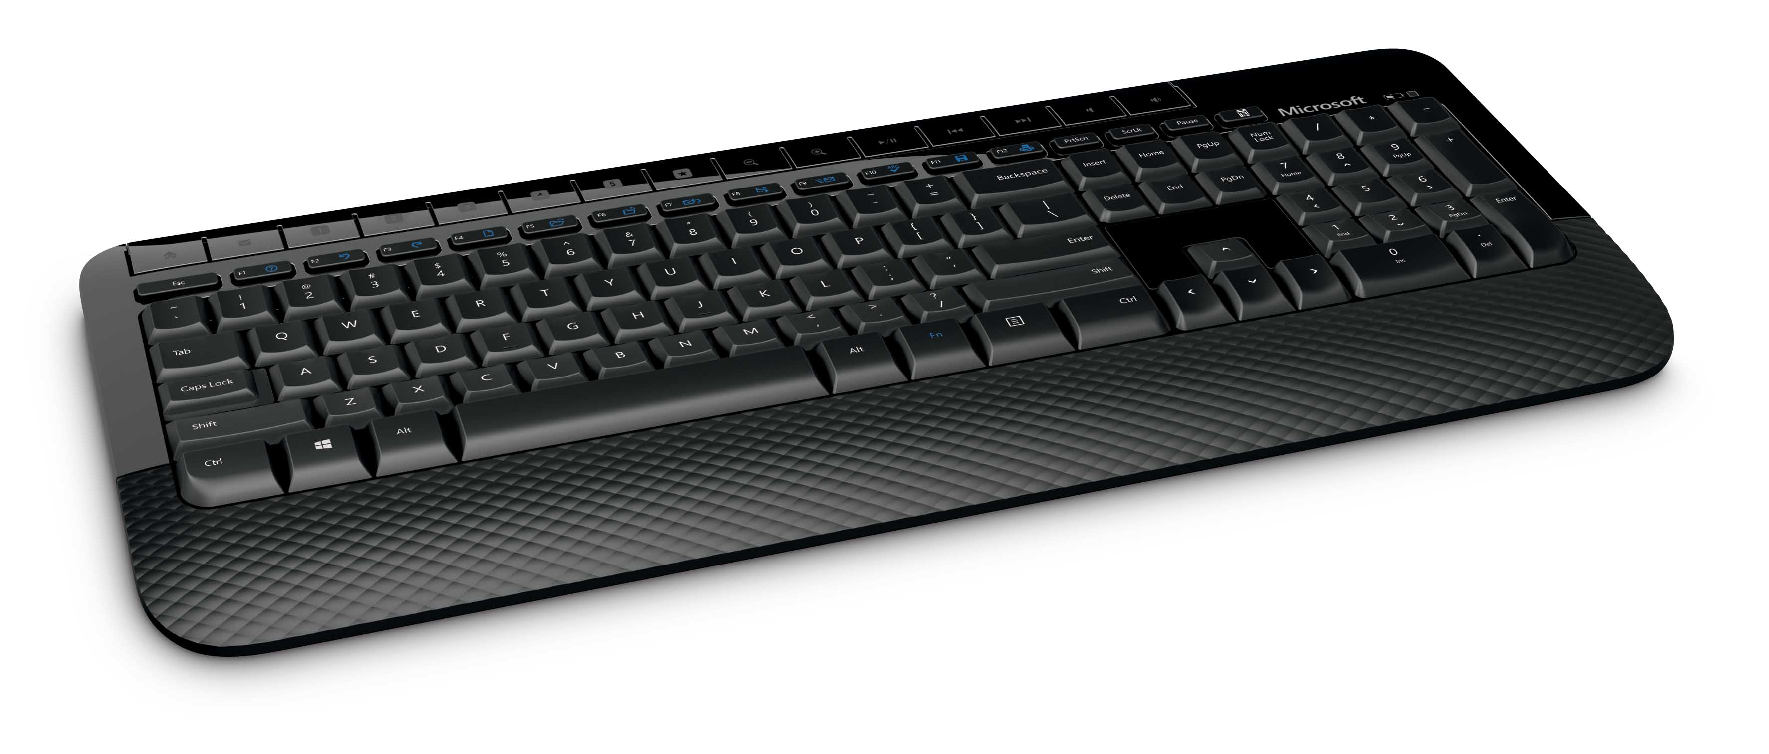

Nem ilyen.
Nem ilyen.
Notes:
MINTASZÖVEG:
„Beszéljünk arról, hogy milyen nem a kódolás! A kódolás nem olyasmi, amit egyedül kell csinálnotok, és nem is olyan nehéz, mint gondolnátok!”
A DIA CÉLJA:
Az 5–8. diák célja, hogy eloszlassák a 11–14 éves fiatalok tévhiteit azzal kapcsolatban, hogy a kódolással foglalkozó emberek milyenek, illetve hogy maga a kódolás valójában milyen is. Nagyon szeretnénk, ha a fiatalokban le tudnánk rombolni ezeket a sztereotípiákat azáltal, hogy elmondjuk, hogy a kódolás nem:
Magányos tevékenység
Férfi tevékenység
Csak „kockák”-nak való
Csak jó matekosoknak való
Csak azoknak való, akik számítógépes programokat szeretnének fejleszteni

Slide 6

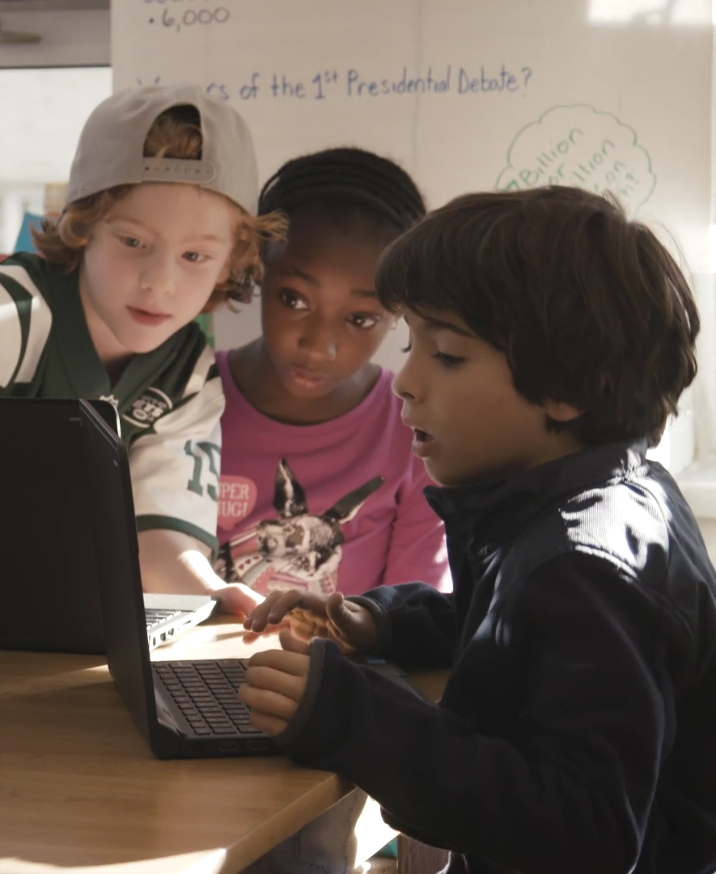

Ilyen sem
Talán ilyen.
Notes:
MINTASZÖVEG:
„A kódolás ezenkívül nem azt jelenti, hogy órákig kell egyedül a gép előtt ülnötök! A különböző kódoló csoportok jobb megoldásokat találnak ki és jobb szoftveres termékeket fejlesztenek ki.”
A DIA CÉLJA:
A kódolás mindenkinek való. A különböző kódoló csoportok jobb szoftveres termékeket fejlesztenek ki.

Slide 7

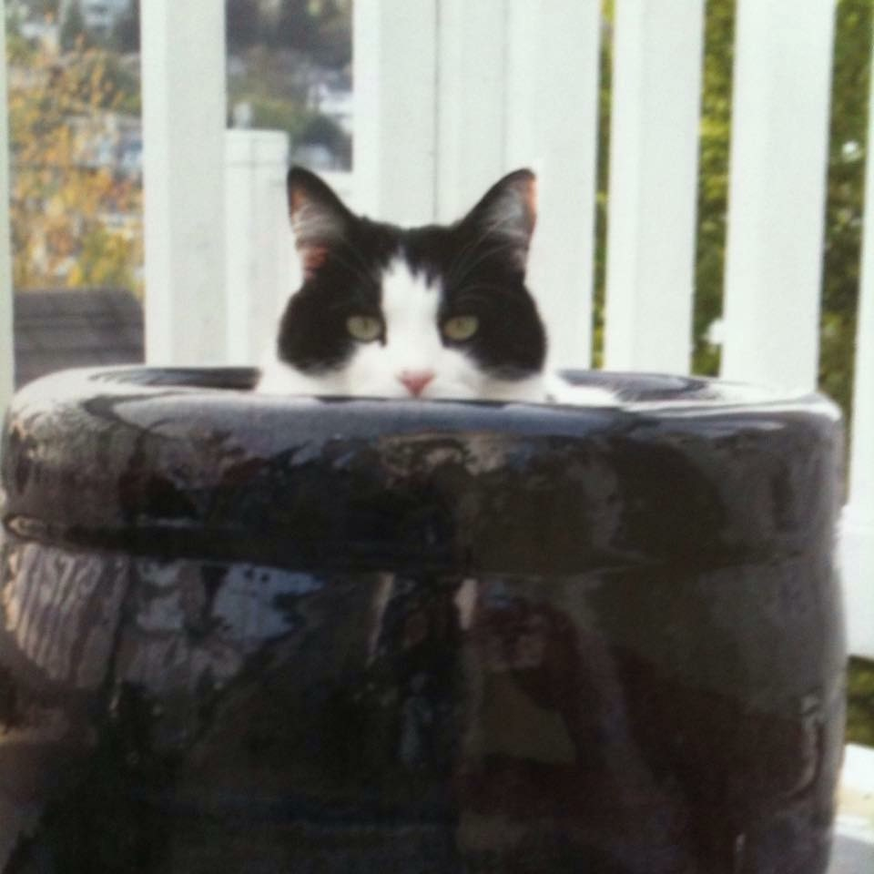
Ilyen!
Ilyen.
Notes:
MINTASZÖVEG:
„Azt viszont lehet, hogy nem tudjátok, hogy a kódolás valójában a munkahelyeteken is nagyon hasznosnak bizonyulhat…”
A DIA CÉLJA:
Ez a dia egy vicc, a közönség megnevettetését szolgálja!
UTASÍTÁSOK A DIA KÉPEIRE VONATKOZÓAN:
Ehhez a diához egy olyan bolondos képet vagy .gif animációt kell választani, amely megnevetteti a közönséget.

Slide 8

Csak vicc volt!
CsVV…
Notes:
MINTASZÖVEG:
„Csak vicc volt!”
A DIA CÉLJA:
Közölni, hogy az előző dia csak vicc volt.

Slide 9

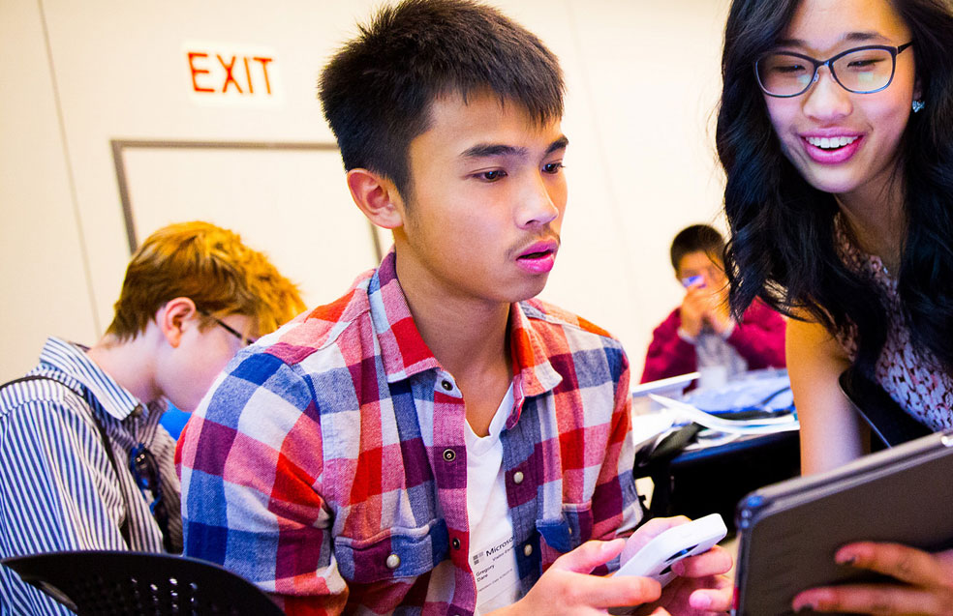
Valójában ilyen
Ilyen.
Notes:
MINTASZÖVEG:
„Most pedig beszéljünk arról, hogy valójában milyen a kódolás. Talán nem tudjátok, de ez egy együttműködést igénylő tevékenység, amely fiúk és lányok előtt egyaránt nyitva áll!”
A DIA CÉLJA:
A 9–12. diákon képekben mutatjuk be a fiataloknak, hogy milyen szórakoztató is lehet a kódolás. Nagyon szeretnénk hangsúlyozni, hogy a kódolás:
Együttműködést igényel
Bármely nem előtt nyitott
Introvertáltaknak és extrovertáltaknak is való
A problémamegoldásról szól. A kódoláshoz valójában nem sok matematikai ismeret szükséges.
Olyan embernek való, akik számítógép használatával szeretnék kiélni a szenvedélyüket
UTASÍTÁSOK A DIA KÉPEIRE VONATKOZÓAN:
Ha le akarja cserélni ezt a képet, figyeljen rá, hogy az új kép megfeleljen a következő feltételeknek:
Kiskamasz-/középiskolás korú fiatalokat mutat
Azt mutatja, hogy a résztvevők jól érzik magukat a technológia használata közben
Embercsoportot mutat, nem csak egyéneket
Nőket is mutat

Slide 10
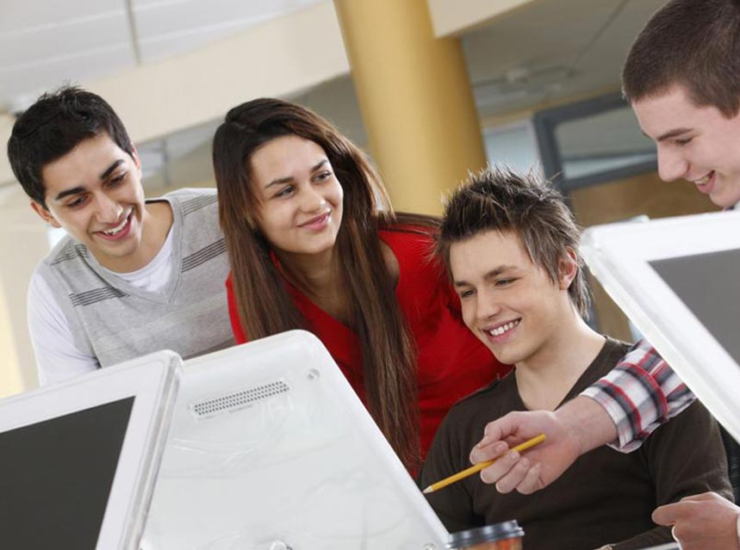
És ilyen
Ilyen.
Notes:
MINTASZÖVEG:
„Sokféle célotok elérésében segíthet, pl. egy blog, webhely vagy alkalmazás létrehozásában a barátaitokkal.”
A DIA CÉLJA:
A 9–12. diákon képekben mutatjuk be a fiataloknak, hogy milyen szórakoztató is lehet a kódolás. Nagyon szeretnénk hangsúlyozni, hogy a kódolás:
Együttműködést igényel
Bármely nem előtt nyitott
Introvertáltaknak és extrovertáltaknak is való
A problémamegoldásról szól. A kódoláshoz valójában nem sok matematikai ismeret szükséges.
Olyan embernek való, akik számítógép használatával szeretnék kiélni a szenvedélyüket
UTASÍTÁSOK A DIA KÉPEIRE VONATKOZÓAN:
Ha le akarja cserélni ezt a képet, figyeljen rá, hogy az új kép megfeleljen a következő feltételeknek:
Kiskamasz-/középiskolás korú fiúkat és lányokat mutat
Azt mutatja, hogy a résztvevők jól érzik magukat a technológia használata közben
Embercsoportot mutat, nem csak egyéneket

Slide 11
A kódolás
A kódolás…
Notes:
MINTASZÖVEG:
„Most pedig mélyedjünk el abban, hogy mi is tulajdonképpen a kódolás.”
A DIA CÉLJA:
A következő rész előkészítése, és a fiatalok fellelkesítése arra, hogy megtudják, mi is valójában a kódolás.
UTASÍTÁSOK A DIA KÉPEIRE VONATKOZÓAN:
N/A

Slide 12
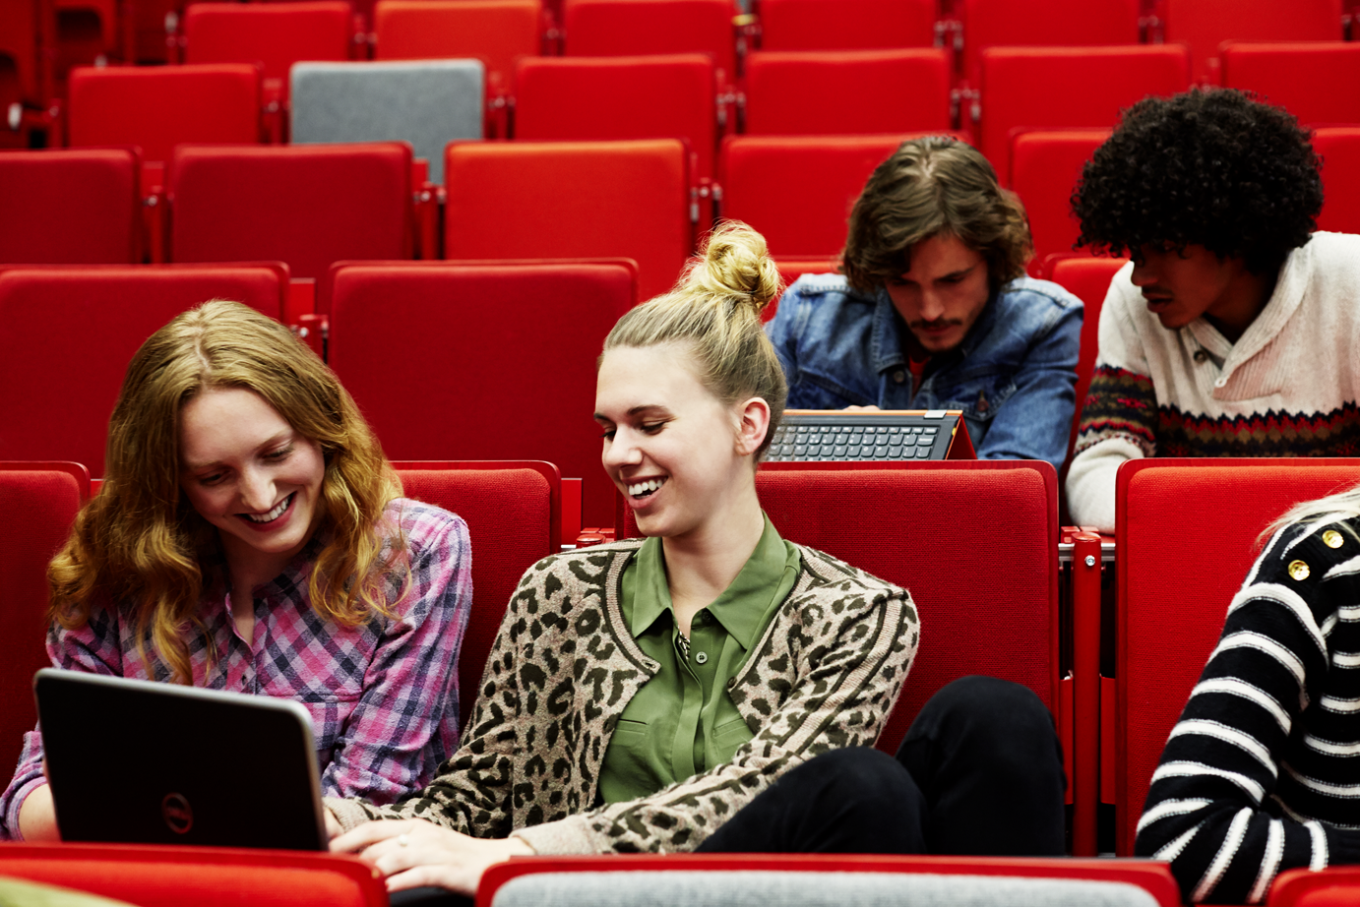

Problémamegoldás
Problémamegoldás
Notes:
MINTASZÖVEG:
„A kódolás nem csupán egy program megírásáról vagy egy számítógép bizonyos feladatokra való utasításáról szól. Arról szól, hogy hogyan lehet egy problémát újfajta módon megoldani a barátainkkal.”
A DIA CÉLJA:
Bemutatni a fiataloknak, hogy a kódoláshoz olyan agy kell, amely szereti a feladványokat, a dolgok rendbe hozását és a megoldások megkeresését.
UTASÍTÁSOK A DIA KÉPEIRE VONATKOZÓAN:
Ha le akarja cserélni ezt a képet, figyeljen rá, hogy az új kép megfeleljen a következő feltételeknek:
Egy fiatalokból álló csoport együtt dolgozik, miközben egy számítógépet vagy táblagépet néz.

Slide 13


Kreativitás
Kreativitás
Notes:
MINTASZÖVEG:
„A kreativitás ötvözése számítógépek erejével annak érdekében, hogy létrehozzatok valamit olyasmit, ami lelkesít benneteket.”
A DIA CÉLJA:
Folytatni a fiatalok kódolással kapcsolatos elképzeléseinek a bővítését.
UTASÍTÁSOK A DIA KÉPEIRE VONATKOZÓAN:
Ha le akarja cserélni ezt a képet, figyeljen rá, hogy az új kép megfeleljen a következő feltételeknek:
Egy olyan művészeti forma, amelyet általában nem társítanak a kódolással, pl. zene vagy képzőművészet.

Slide 14
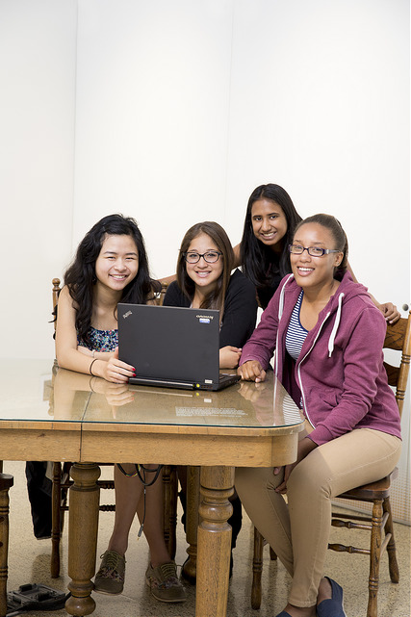

Együttműködés
Együttműködés
Notes:
MINTASZÖVEG:
„Arról is szól, hogy együttműködjünk valami új létrehozásában!”
A DIA CÉLJA:
Annak a tévhitnek az eloszlatása, hogy a kódolást teljesen egyedül kell csinálni.Bárki kódolhat, mert ez egy mindenki számára hozzáférhető és szórakoztató dolog.
UTASÍTÁSOK A DIA KÉPEIRE VONATKOZÓAN:
Ha le akarja cserélni ezt a képet, figyeljen rá, hogy az új kép megfeleljen a következő feltételeknek:
Fiatalok csoportja szórakozik.

Slide 15
Mi az, amit nagyon szerettek csinálni?
Mi az, amit nagyon szerettek csinálni a barátaitokkal?
Kérdés
Notes:
MINTASZÖVEG:
„Mit szerettek csinálni a barátaitokkal?Legyen az bármi – önkénteskedés, sport, divat, videojátékok.”
A DIA CÉLJA:
A kódolás társasági tevékenységként való pozicionálása, ami által jobban meg lehet fogni őket.

Slide 16


Keltsd életre azt, ami érdekel
Bármi legyen is az érdeklődési köröd, a kódolás segíthet életre kelteni.
Notes:
MINTASZÖVEG:
„A kódolás minden olyan dologhoz kapcsolódhat, amit szerettek csinálni!”
*MEGEMLÍTENDŐ PÉLDÁK
Aki szereti a videojátékokat, a kódolással saját játékokat hozhat létre.
Aki rajong a divatért, saját blogot hozhat létre a saját divattipjeinek népszerűsítéséhez.
Az irodalmat kedvelő résztvevők létrehozhatnak egy oldalt a kedvenc havi olvasmányaik megosztására és a személyes kritikájuk közzétételére.
A DIA CÉLJA:
Mivel ebben az életkorban fontos szerepet játszik a társadalmi befolyás, fontos hangsúlyozni, hogy a kódolás az élet bármely területén alkalmazható, nem tér el a normától.
UTASÍTÁSOK A DIA KÉPEIRE VONATKOZÓAN:
Ehhez a képhez egy csillagszórót tettünk be, hogy hangsúlyozzuk a kódolásról alkotott új képünk „szikráját”.
Ha le akarja cserélni ezt a képet, figyeljen rá, hogy az új kép megfeleljen a következő feltételeknek:
Egy olyan kép vagy .gif animáció, amely valami új kezdetére vagy a látóhatár kitágítására utal.

Slide 17

Használjátok fel a tanultakat
Miközben a Minecraft Hour
of Code™-ot csináljátok,
gondolkozzatok el rajta, hogyan tudnátok felhasználni a tanultakat az általatok kedvelt tevékenységi területeken.
Notes:
MINTASZÖVEG:
„Hamarosan belekezdünk, ezért arra kérlek benneteket, hogy a játék közben gondolkozzatok el azokon a dolgokon, amikről beszéltünk, és azon, hogy hogyan tudnátok a kódolást a mindennapi életetekben alkalmazni.”
A DIA CÉLJA:
Biztosítani, hogy a diákok az Hour of Code™-ban való részvétel közben elgondolkozzanak a bemutatóban látottakon.
UTASÍTÁSOK A DIA KÉPEIRE VONATKOZÓAN:
Ehhez a képhez egy fényképész képét tettünk be, hogy újra hangsúlyozzuk a kódolás különféle témakörökben is felhasználható.
Ha le akarja cserélni ezt a képet, figyeljen rá, hogy az új kép megfeleljen a következő feltételeknek:
Valami olyasminek a képe vagy .gif animációja, amit nem szokás a kódolással társítani.

Slide 18
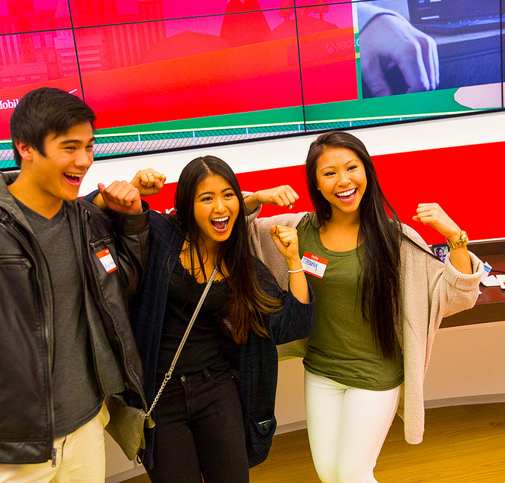
Hogyan működik
Minecraft
Hour of Code™
hogyan működik!
Notes:
MINTASZÖVEG:
„Hát akkor kezdjük!”
A DIA CÉLJA:
Az Hour of Code™ bemutatása.
UTASÍTÁSOK A DIA KÉPEIRE VONATKOZÓAN:
Ha le akarja cserélni ezt a képet, figyeljen rá, hogy az új kép megfeleljen a következő feltételeknek:
Láthatóan lelkendező fiatalok csoportjának a képe vagy .gif animációja.

Slide 19

Hogyan működik
Minecraft Hour of Code™:
Hero’s Journey
Notes:
MINTASZÖVEG:
„Készen álltok a kódolás elkezdésére? Akkor hát kezdjük! A mai Hour of Code™-on egy, a Minecraft játék által ihletett oktatóprogrammal fogunk tanulni! Az oktatóprogram a Minecraft videojáték szereplőit és témáját használja, de ez nem maga a játék. A Minecraft Hour of Code™ oktatóprogramban találkozni fogtok az „ügynök”-kel, és olyan kódolási technikákat tanultok meg használni, mint pl. a hurkolás, a hibakeresés, valamint a saját feladványmegoldásaitok kivitelezéséhez használatos függvények, továbbá megnézhetitek, hogy az ügynök hogyan hajtja végre a parancsaitokat.”
A DIA CÉLJA:
Az Hour of Code™ bemutatása
MEGJEGYZÉS A KÖZVETÍTŐNEK:
Több Minecraft oktatóprogram is létezik. Kezdje az idei oktatóprogrammal, és amennyiben a vártnál korábban befejezik, használja a többi oktatóprogramot is. Mindegyik oktatóprogram különböző koncepciókat tanít meg, ezért nagyszerű, ha minden oktatóprogramon végig tudnak menni!
Ha nem tud minden résztvevőnek külön eszközt biztosítani, rendezze párokba őket, de ügyeljen arra, hogy az óra minden lépésénél váltsák egymást, hogy így mindenki vállaljon aktív és megfigyelő szerepet is. Javasoljuk, hogy a gyerekek egyedül fejtsék meg a feladványokat.
Negyedóra után gratuláljon a csoportnak a fejlődésükhöz, és a kódhoz, amit írtak.
Az oktatóprogramot befejezett és/vagy haladóbb résztvevőknek ajánlja fel, hogy játsszanak az oktatóprogramon keresztül a Diamond Path használatával – amely további kódolási kihívásokat rejt a szint gyémántjának megszerzéséhez.

Slide 20
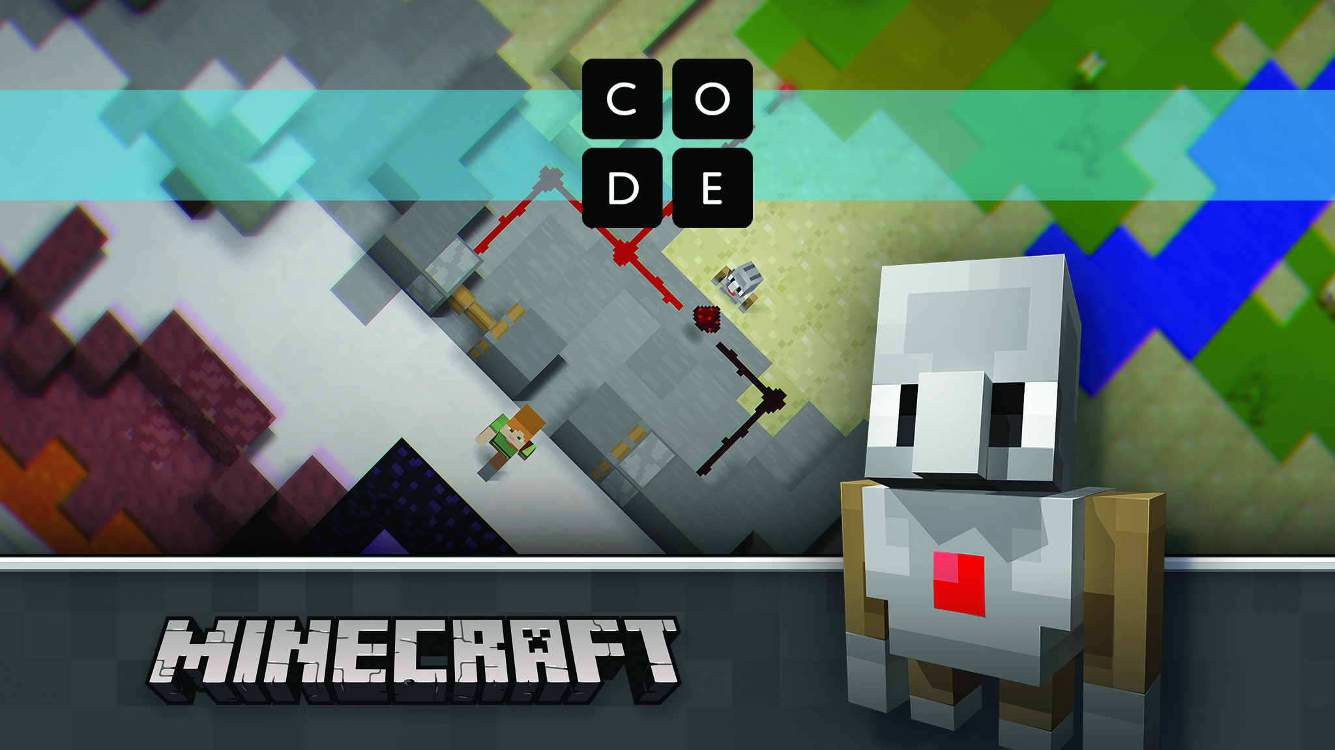
Oktatóprogram keresése
Az oktatóprogram megkeresése a Code.org/Minecraft oldalon
Notes:
MINTASZÖVEG:
„Most menjetek a code.org/Minecraft oldalra, keressétek meg a „Minecraft Hour of Code™ Hero’s Journey” oktatóprogramot, és INDÍTSÁTOK EL!”
A DIA CÉLJA:
Időt adni a gyerekeknek az oktatóprogramhoz való eljutáshoz.
MEGJEGYZÉS A KÖZVETÍTŐNEK:
Az oktatóprogram alatt ezt a diát mutassa, és csak akkor lépjen a következő diára, ha a csoport az oktatóprogram vége felé közeledik.
Ha a résztvevők bejelentkeznek az oktatóprogramra, a szinteken történő előrehaladásuk automatikusan el lesz mentve, és amennyiben egy szintet nem sikerül befejezniük, visszatérhetnek rá.
Tekintettel arra, hogy szabad foglalkozásról van szó, és mindenki szabadon alkothat, kötöttségek nélkül, vegye figyelembe a fiatalságból és a felhasználó által létrehozott tartalomból eredő kockázatokat.
HA KORLÁTOZOTT IDŐ ÁLL RENDELKEZÉSRE:
Próbáljanak meg minél több feladványt megoldani. A jó technikai érzékű gyerekek 50–60 perc alatt mindent be tudnak fejezni.
Gratuláljon a diákok eredményéhez, és mondja el nekik, hogy otthonról is lehet majd kódolni.
HA TÖBB IDŐ ÁLL RENDELKEZÉSRE:
Utasítsa a tanulókat, hogy alakítsák hosszabban játszhatóvá legutóbbi feladványukat.
Utasítsa a tanulókat, hogy menjenek vissza az egyes feladványokhoz, és próbálják őket más módon megoldani. Ez megerősíti a dolog szórakoztató oldalát, valamint érdekes iterációs és kísérletezési lehetőségeket kínál.
Utasítsa a tanulókat, hogy játsszák végig a „Minecraft Hour of Code™ Adventure” és/vagy a „Minecraft Hour of Code™ Designer” programot.

Slide 21
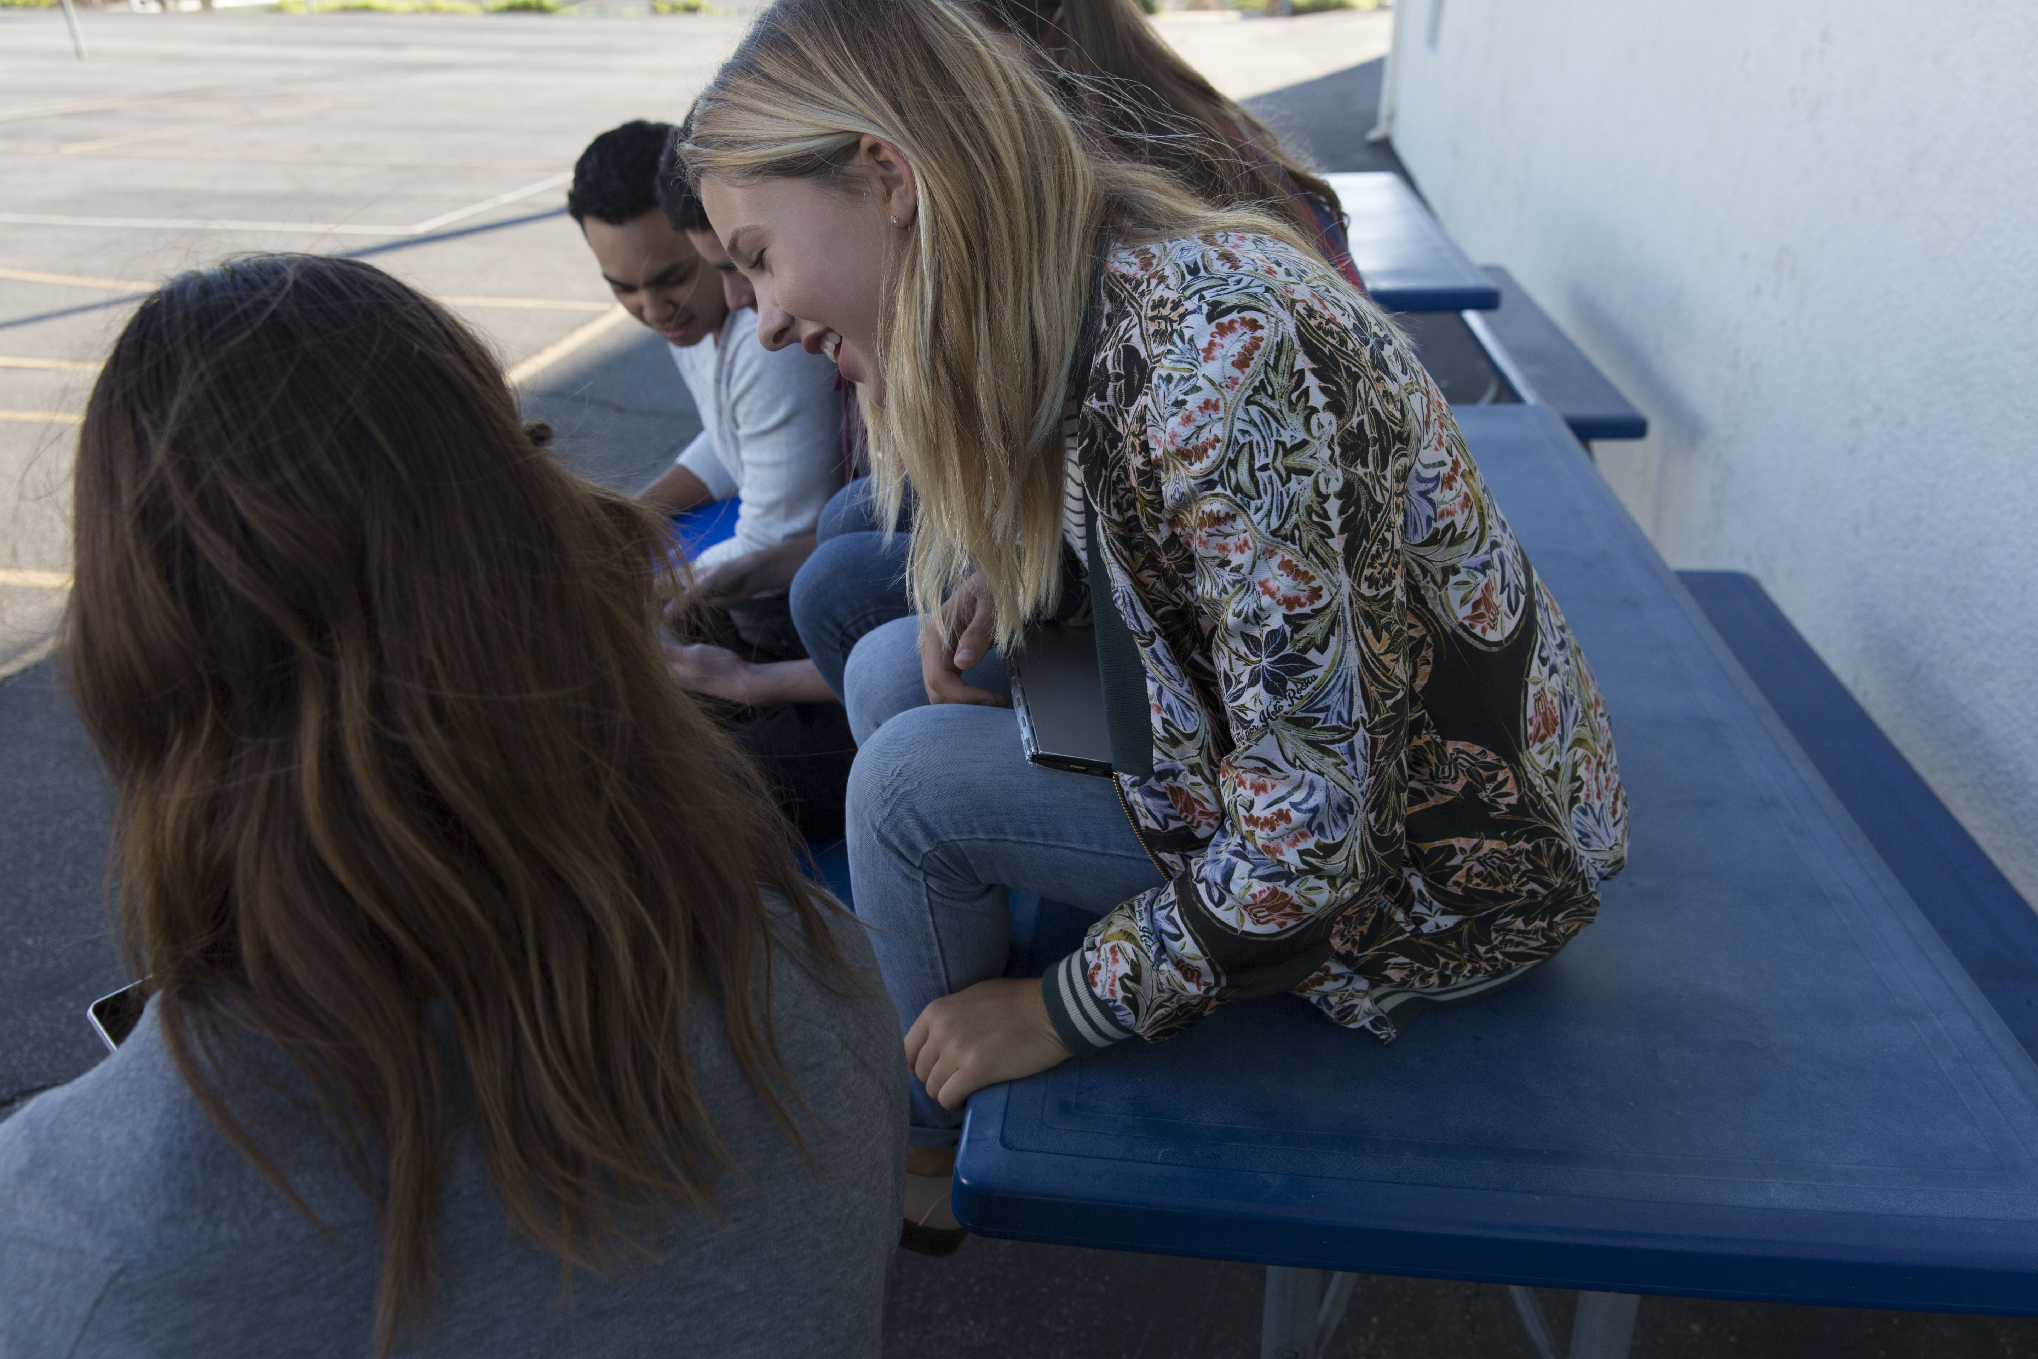
Befejezés
Befejezés
Notes:
MINTASZÖVEG:
„Mindenki figyeljen! Már csak pár percetek van az oktatóprogram befejezésére!”
A DIA CÉLJA:
Figyelmeztetni a résztvevőket, hogy nemsokára lejár az idő, és mindjárt vége az oktatóprogramnak.
UTASÍTÁSOK A DIA KÉPEIRE VONATKOZÓAN:
Ehhez a képhez egy olyan .jpg képet tettünk be, amelyen egy baráti csoport tölti együtt az idejét és hódol közös érdeklődésének. Fontos, hogy szórakoztató legyen, és a barátságról szóljon, hogy lekösse és lelkesítse a közönséget.
Ha le akarja cserélni ezt a képet, figyeljen rá, hogy az új kép megfeleljen a következő feltételeknek:
Szórakoztató kép vagy .gif animáció valami olyasmiről, ami jelzi, hogy az oktatóprogramnak hamarosan vége van, és fenntartja a közönség érdeklődését.

Slide 22
Most mit gondoltok a kódolásról?
Most mire gondoltok, ha meghalljátok a „kódolás” szót?
Kérdés
Notes:
MINTASZÖVEG:
„Térjünk vissza a korábbi beszélgetésünkhöz. Megváltozott a kódolásról alkotott elképzelésetek?”
Mit válaszolnátok arra a kérdésre, hogy „Mi az a kód”, ha a családotok vagy egy barátotok kérdezne benneteket?
Mit tanultatok?
Mi volt a legnehezebb? Mit csináltatok, amikor elakadtatok? Miért fontos ez? [kitartás bátorítása]
Miért kreatív elfoglaltság a kódolás? [hozza összefüggésbe a kódolást más kreatív tevékenységekkel, pl. éneklés, tánc, építés.]
Kiknek való a kódolás? [próbálja meg eloszlatni a hiedelmet, miszerint csak fiúknak, jó matekosoknak stb. való]
A DIA CÉLJA:
Visszatérni az eredeti kérdéshez, és látni, hogyan változott meg az emberek kódolással kapcsolatos tévhite.
UTASÍTÁSOK A DIA KÉPEIRE VONATKOZÓAN:
N/A

Slide 23
Mit szeretnétek létrehozni vagy módosítani?
Mi az a szórakoztató dolog, amit létre szeretnétek hozni a barátaitokkal?
Lehet játék, webhely, program, alkalmazás – legyetek kreatívok!
Kérdés
Notes:
MINTASZÖVEG:
„A véleményetek szerint mit tudnátok létrehozni kódolással?A kódolás bármire alkalmazható, ami fontos nektek.”
*MEGEMLÍTENDŐ PÉLDÁK
Ha fontos nektek az önkénteskedés, csinálhattok egy webhelyet, ahol az ismerősök és mások csatlakozhatnak az önkéntes programokhoz.
Ha fontos nektek a sport, létrehozhattok egy alkalmazást, mely a kedvenc csapatotok statisztikáit mutatja.
Ha szeretitek a zenét, létrehozhattok egy webhelyet, melyen megtekinthetők és az ismerősökkel megoszthatók a heti toplisták és albumkritikák.
A DIA CÉLJA:
Annak ismételt hangsúlyozása, hogy a kódolásban rejlő lehetőségek korlátlanok. Ez egy lehetőség arra, hogy kiemeljük a teremben lévő résztvevők érdeklődési köreit, és felhívjuk a figyelmet arra, hogy ezeken a területeken hogyan használhatják a kódolást.

Slide 24

További lépések
És most mit lehetne még tanulni?
Nem kell ennek itt véget érnie!
Az alábbiakban lépésekbe szedve felsoroljuk, mit lehet tenni, hogy ünnepeljünk, továbbtanuljunk, és továbbszórakozzunk!
1
2
3
Kérjétek ki az okleveleteket!
Játsszatok többet!
Tanuljatok többet!
Gratulálunk! Megcsináltátok! Okleveleteket megtaláljátok az oktatóprogram végén.
Töltsétek fel a kódotokat a Minecraft: Education Edition programba, és nézzétek meg, hogy a kódotok hogyan kel életre az igazi játékban!
Fedezzetek fel további forrásokat itt: Microsoft.com/
digitalskills
Notes:
MINTASZÖVEG:
„Most, hogy elindultatok a kódoló szakértővé válás útján, íme néhány ingyenes forrás, melyet érdemes megnézni! Mindenképpen írjátok fel ezeket a hivatkozásokat, és folytassátok a kódolást!”
A DIA CÉLJA:
A fiatalok bátorítása, hogy a kódolás következő szintjére lépjenek.
MEGJEGYZÉS A KÖZVETÍTŐNEK:
A résztvevők az Hour of Code™ oktatóprogram elindítását és az Hour of Code™ eseményen való részvételüket követően bármikor kikérhetik Hour of Code™ tanúsító oklevelüket a code.org címen.
A hallgatóságtól függően módosítsa, hogy mi jelenjen meg a további forrásokat felsoroló dián:
A résztvevők feltölthetik kódjukat a Minecraft: Education Edition és/vagy a Windows 10-es Minecraft programba, ha van ezekhez hozzáférésük.
A résztvevők a Code Studio használatával feltölthetik kódjukat az igazi játékba – és megtekinthetik, hogy a kódjuk hogyan kel életre!
Fedezze fel a Minecraft: Education Editiont:
A Minecraft: Education Edition iskolák számára készült, és osztálykezelő eszközöket, óravázlatterveket és még sok mást tartalmaz. További információkért látogasson el a következő oldalra: https://education.minecraft.net.
Fedezze fel, hogy milyen más módokon tudná a digitális ismereteket a digitális olvasnivalóktól a számítástechnikai oktatásig a közösségével megismertetni https://Microsoft.com/digitalskills.
Code.org (https://code.org/educate) Menjen az Hour of Code™ szintje fölé a Code.org pedagógusoknak szóló eszközeivel. A tantermi számítástechnika-oktatáshoz nem kell tapasztalattal rendelkeznie. A Code.org önéletrajzot, óravázlatokat, minőségi professzionális tanulási programokat és rengeteg nagyszerű eszközt kínál minden szintnek – mindent, ami csak szükséges, ingyen. Látogassatok el a code.org/educate oldalra, válasszátok ki a szinteteket, és kezdhetitek is!
Code Studio (https://studio.code.org) Szórakoztató volt az Hour of Code™? A számítástechnika világa még sok más felfedeznivalót tartogat! A Code Studio feladványokat, játékokat és tanfolyamokat kínál, minden korosztály számára. Tudjátok meg, hogyan csinálhattok saját játékokat és alkalmazásokat, és osszátok meg őket ismerőseitekkel. Látogassatok el a studio.code.org oldalára, és lássatok neki még ma!

Slide 25

Köszönjük, hogy csatlakoztatok!
Köszönjük, hogy csatlakoztatok
a Minecraft Hour of Code™-hoz!
Notes:
MINTASZÖVEG:
A DIA CÉLJA:
Az esemény lezárása
UTASÍTÁSOK A DIA KÉPEIRE VONATKOZÓAN:
Ha le akarja cserélni ezt a képet, figyeljen rá, hogy az új kép megfeleljen a következő feltételeknek:
Fiúkat és lányokat mutat
Azt mutatja, hogy a résztvevők jól érzik magukat
Embercsoportot mutat, nem csak egyéneket

Slide 26
Üdvözöl titeket az Hour of Code™!
Copyright.
© Code.org, 2017. A Code.org®, a CODE logó és az Hour of Code® a Code.org védjegyei
Mojang © 2017. A „Minecraft” a Mojang AB védjegye
© 2017 Microsoft Corporation. Minden jog fenntartva.
Notes:
Copyright 2017:
A bemutató használata licencbe adás útján történik, nem pedig értékesítéssel. Ez a tartalom a Microsoft Corporation kifejezett előzetes írásos engedélye nélkül nem másolható, nem dolgozható át, nem módosítható, nem használható fel származékos művek létrehozására, nem mutatható be nyilvánosan, nem értékesíthető, illetve nem használható fel kereskedelmi célokra.
A bemutatót „adott állapotában” kínáljuk. A Microsoft nem vállal semmilyen kifejezett vagy vélelmezett garanciát. Az ebben a bemutatóban megjelenített információk és nézetek, beleértve az URL-címeket és más internetes webhelyekre történő hivatkozásokat, értesítés nélkül megváltozhatnak.
Az itt leírt példák közül néhány csak illusztrációs célt szolgál, és kitalált. Létező személyekkel, dolgokkal való kapcsolatuk a véletlen műve.
A bemutató személyes használatra, valamint a code.org szervezet eseményei és más kódolási események részeként végzett osztálytermi és egyéb tanítási célra használható fel. Ez a bemutató nem biztosít jogot a Microsoft bármely termékében foglalt szellemi tulajdon használatára.
A Microsoft és a http://www.microsoft.com/en-us/legal/intellectualproperty/trademarks/en-us.aspx oldalon felsorolt védjegyek a Microsoft vállalatcsoport védjegyei. Minden más védjegy a tulajdonosuk tulajdona.
© Code.org, 2017. A Code.org®, a CODE logó és az Hour of Code® a Code.org védjegyei
Mojang © 2017. A „Minecraft” a Mojang AB védjegye
© 2017 Microsoft Corporation. Minden jog fenntartva.

